Slide 1
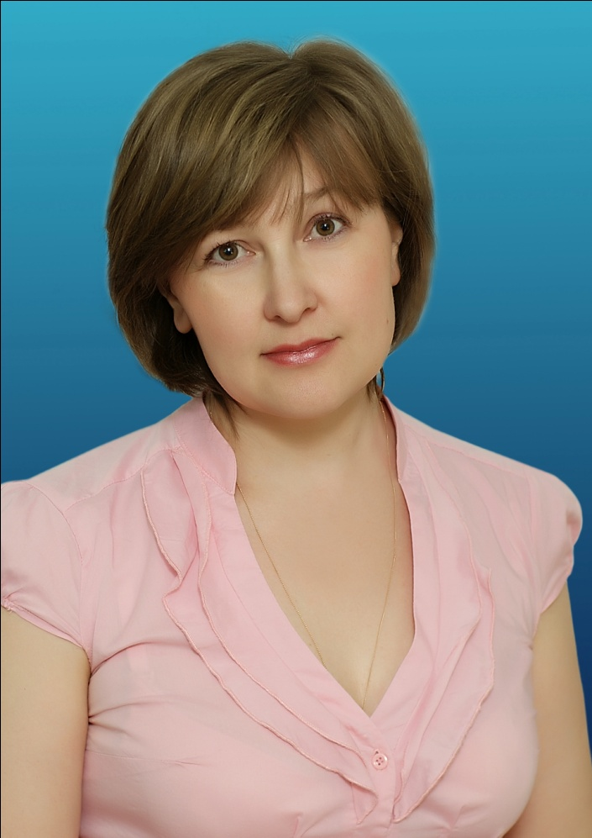
Реализация
Приоритетного национального проекта «Образование»:
Лучшие учителя Республики Татарстан
Антонова
Светлана Фёдоровна учитель начальных классов
МАОУ «Кадетская школа №49» г г.Набережные Челны
Республики Татарстан
Участница конкурса «Учитель года-2014»
Моё педагогическое кредо:
«Постоянное самосовершенствование: развиваемся мы - развиваются наши дети!»

Slide 2
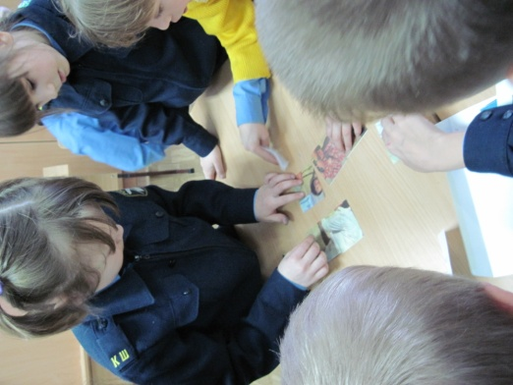
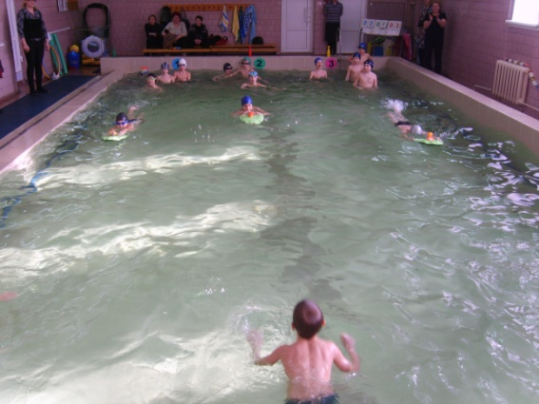
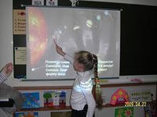
Моя педагогическая деятельность
Цель деятельности: «Научить ребёнка учиться»
Проблемное обучение и технологию сотрудничества
Игровые технологии
Информационно – коммуникативные технологии
Технология «Портфолио»
Опережающее обучение
Здоровьесберегающие технологии
Дифференцированное обучение
Использование и создание Интернет-сайтов
Мультимедиа технологии
Самостоятельная работа с информацией

Slide 3
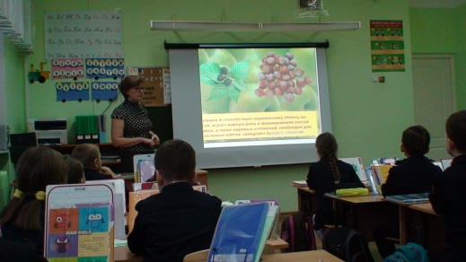
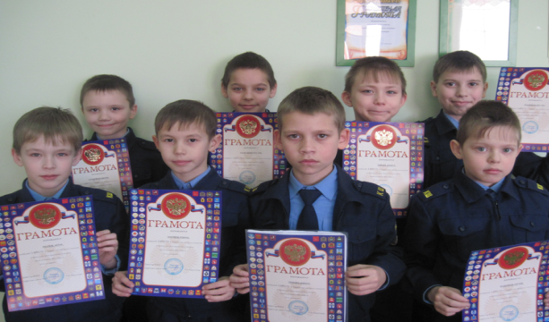
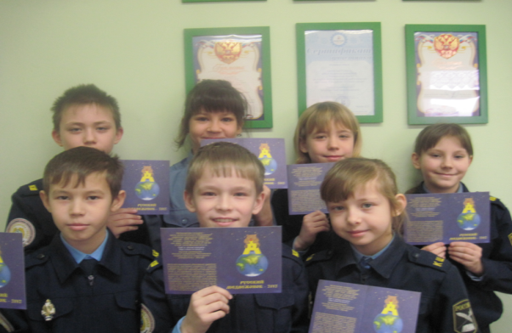
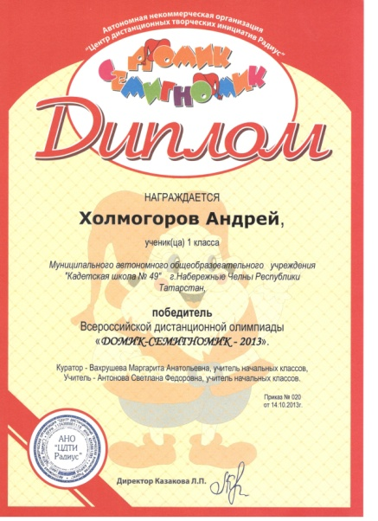
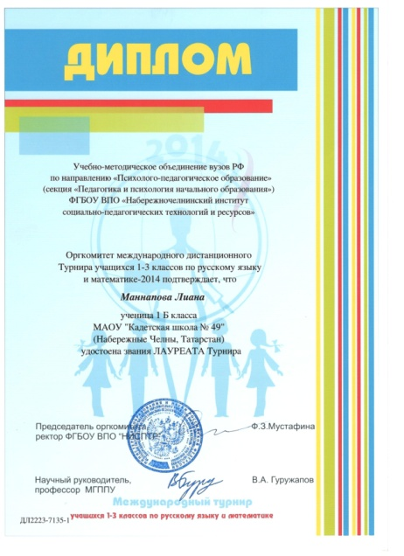
Использование ИКТ в своей педагогической деятельности
Научить человека жить в информационном мире – важнейшая задача современной школы. Семенов А.П.
Уроки с применением ИКТ
Дистанционное обучение
(дистанционные олимпиады)
Вовлечение учащихся в конкурсы,
связанные с формированием
их ИКТ компетентностей

Slide 4
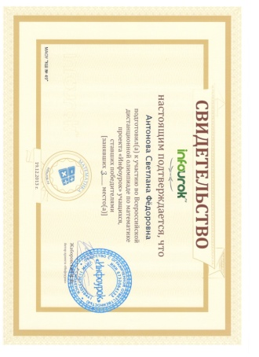
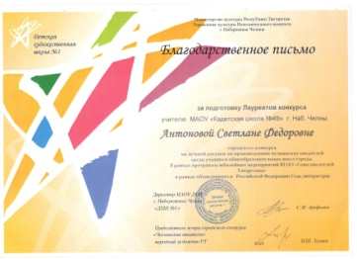
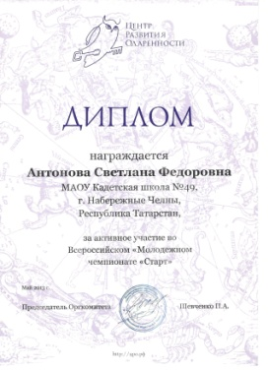
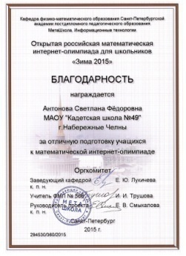
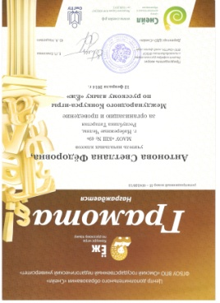
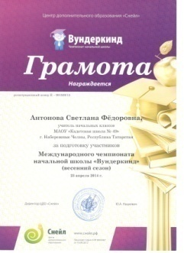
Технология инновационной оценки «Портфолио»
год | название | уровень | достижение
2012 | Дистационная викторина «На крыльях «Снежного вихря» | Всероссийский | Благодарственное письмо
2013 | Infourok, Дистационная олимпиада по математике | Всероссийский | свидетельство
2013 | Молодежный чемпионат «Старт» | Всероссийский | диплом
2014 | Конкурс- игра по русскому языку «Ёж» | Международный | грамота
2014 | Чемпионат начальной школы «Вундеркинд» | Международный | Грамота (за подготовку участников)
2014 | Чемпионат начальной школы «Вундеркинд» | Международный | Грамота (за организацию и проведение)
2014 | Турнир учащихся 1-3 классов по русскому языку и математике | Международный | Благодарственное письмо
2015 | Математическая интернет-олимпиада для школьников (МетаШкола) | Всероссийский | Благодарность
2015 | Конкурс на лучший рисунок по произведениям челнинских писателей | Муниципальный | Благодарственное письмо

Slide 5
Уровень качества знаний обучающихся
Результаты мониторинга в 2012/2013 уч. году

Slide 6
Динамика уровня качества знаний обучающихся

Slide 7
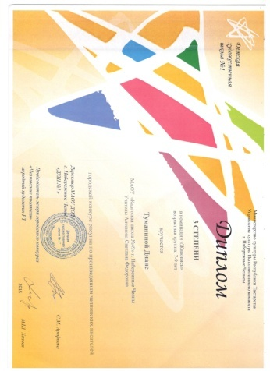
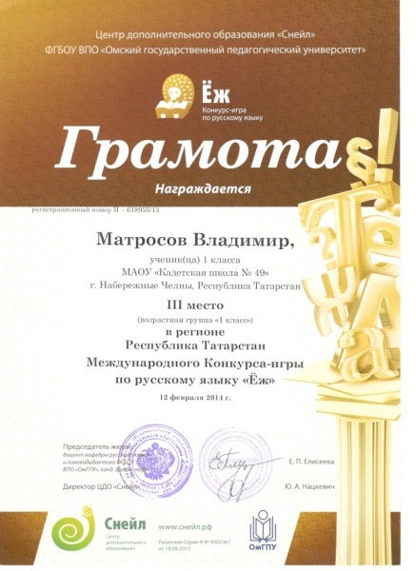

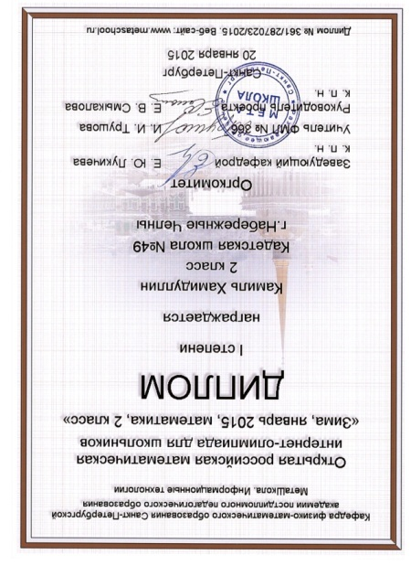
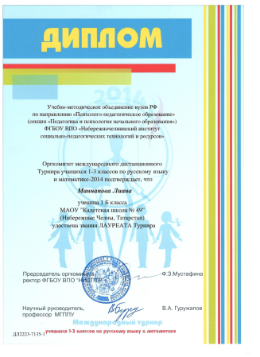
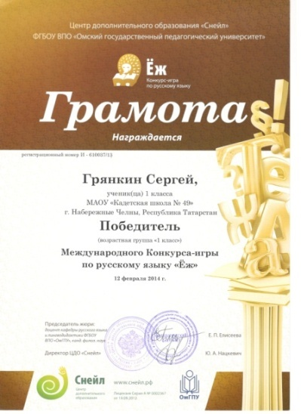
Высокие достижения учащихся в учебно – воспитательной деятельности
год | название | Уровень | достижение | Количество победителей
2013 | Дистационная олимпиада «Домик - семигномик» | Всероссийский | Победитель Призер | 5 1
2014 | Конкурс – игра по русскому языку «Ёж» | Международный | Победитель Лауреат | 1 1
2014 | Чемпионат начальной школы «Вундеркинд» | Международный | Лауреат | 1
2014 | Дистационный Турнир учащихся 1-3 классов по русскому языку и математике | Международный | Лауреат | 4
2015 | Открытая российская математическая интернет-олимпиада (МетаШкола) | Всероссийский | Победитель | 7
2015 | Конкурс на лучший рисунок по произведениям челнинских писателей | Муниципальный | Диплом 3 степени | 1

Slide 8
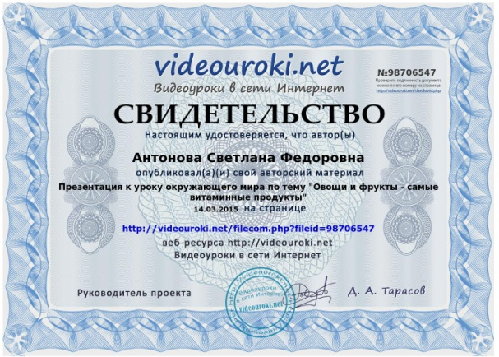
Участие в конкурсах педагогического мастерства
год | название | уровень | достижение
2014 | Учитель - года | муниципальнй | участие
2015 | « Блиц-олимпиада: «Педагогическое мастерство » (Конкурс «Вопросита») | Всероссийский | Диплом 3 степени
2015 | «Мир творческих открытий» (Внеклассное мероприятие) | Всероссийский | победитель
2015 | «Мир творческих открытий» (Оформление помещения) | Всероссийский | отправила
2015 | «VideoUrok.net» (Внеклассное мероприятие) | Всероссийский | свидетельство

Slide 9
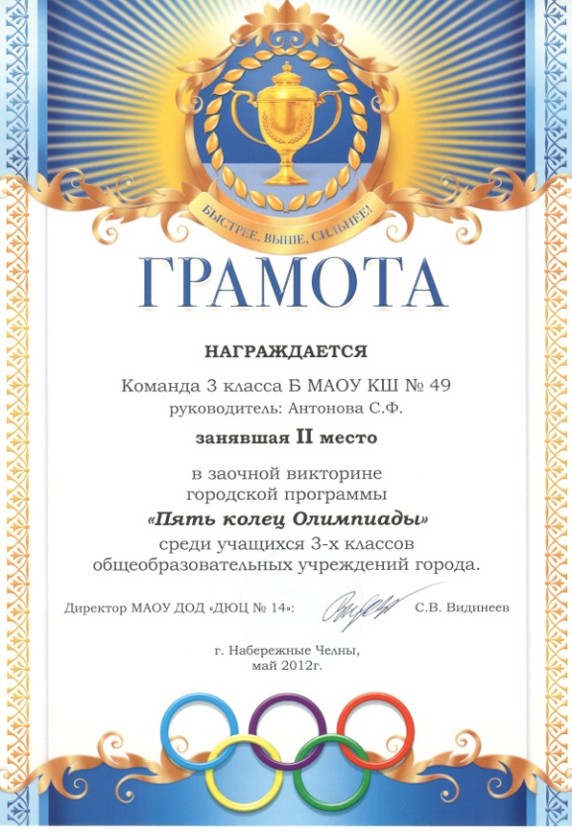
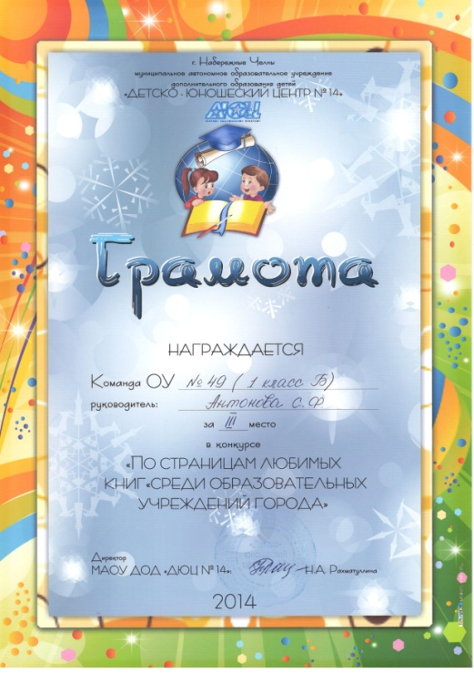
Достижения учащихся во внеурочной деятельности
2012г. Заочная викторина городской программы «Пять колец Олимпиады», 2 место
2014г. Конкурс «По страницам любимых книг», 3 место

Slide 10
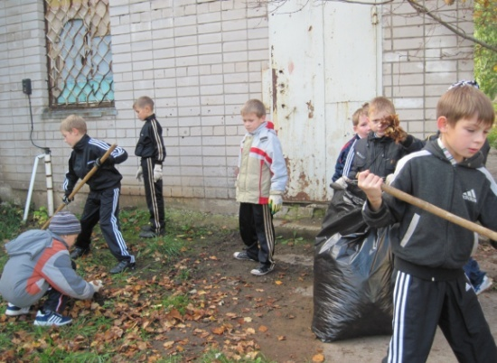
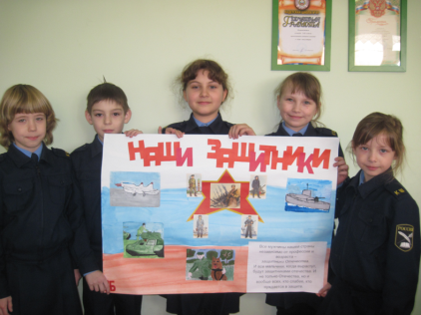
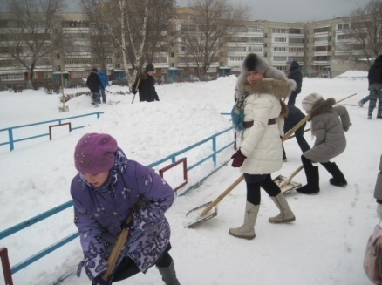
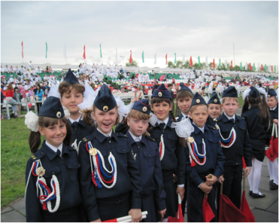
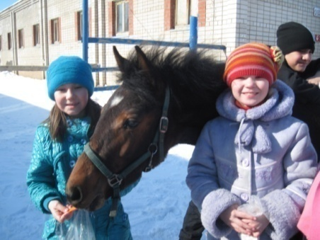

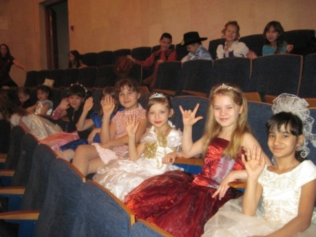
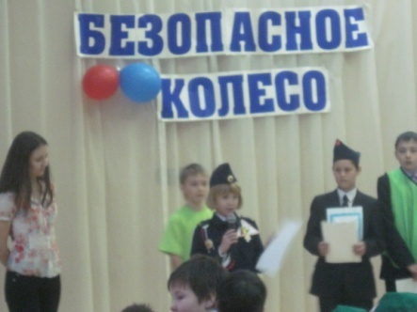
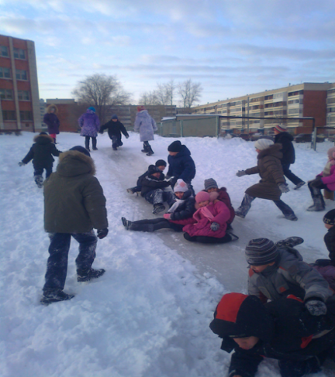

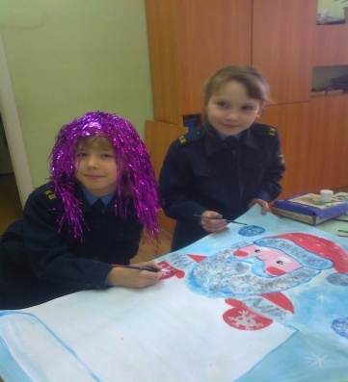
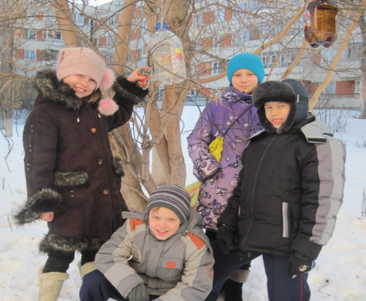
Учитель – классный руководитель
Целями моей
воспитательной работы являются:
формирование у детей навыков самостоятельной деятельности, социальной ответственности, способности чувствовать, понимать себя и другого человека; формирование целостной психологической основы обучения и, в частности, формирование у учащихся положительного отношения и интереса к учению.

Slide 11

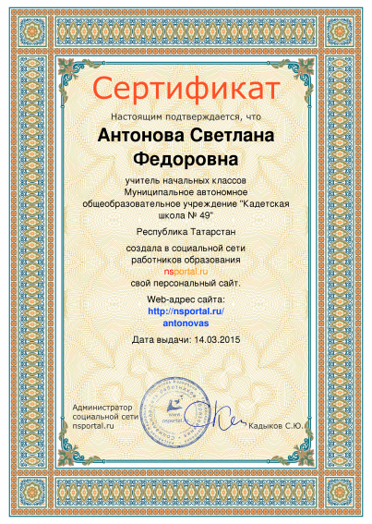
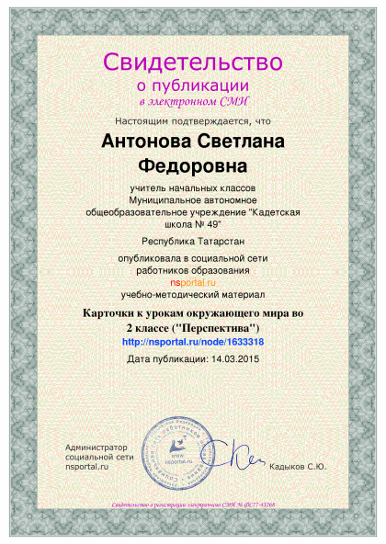
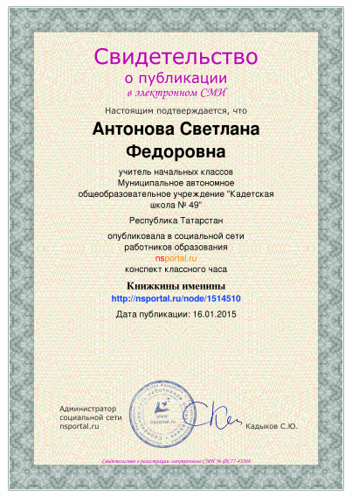
Публикации накопленного опыта в сети интернет
Внеклассное мероприятие «Книжкины именины»
(http://nsportal.ru/node/1514510)
Учебно -методический материал «Карточки к урокам окружающего мира во 2 классе» (http://nsportal.ru/node/1514510)
Свой персональный сайт
(http://nsportal.ru/nantonovas)

Slide 12
Антонова
Светлана Фёдоровна учитель начальных классов
МАОУ «Кадетская школа №49» г.Набережные Челны
Республики Татарстан
Участница конкурса «Учитель года-2014»
Моё педагогическое кредо:
«Постоянное самосовершенствование: развиваемся мы - развиваются наши дети!»

